Slide 1

C
Ca
He
Ar
Ag
Fe
Au
Mg
Na
Cu
P
I
S
H
F
Co
Br
Ni
Nb
Zn
Si
Sr
O
Cd
Cl
As
Ge
Ru
Sb
In
Pb
N
Ga
Ar
Rb
Cr
K
Li
Nb
V
WEL-COME
previous
last
first
next

Slide 2



শিক্ষক পরিচিতি
মোহাম্মদ আনোয়ারুল হায়দার
সিনিয়র শিক্ষক
আল-ফারুক একাডেমী
মাইজদী কোর্ট, সদর, নোয়াখালী।
মোবাইল নং- ০১৭১৬৮৭৬৪২৩
Mohammad Anwarul Haider
Senior Teacher
AL-FAROOQ ACADEMY
Mobile : 01716876423
E-mail : mahaider77@yahoo.com
previous
last
first
next

Slide 3
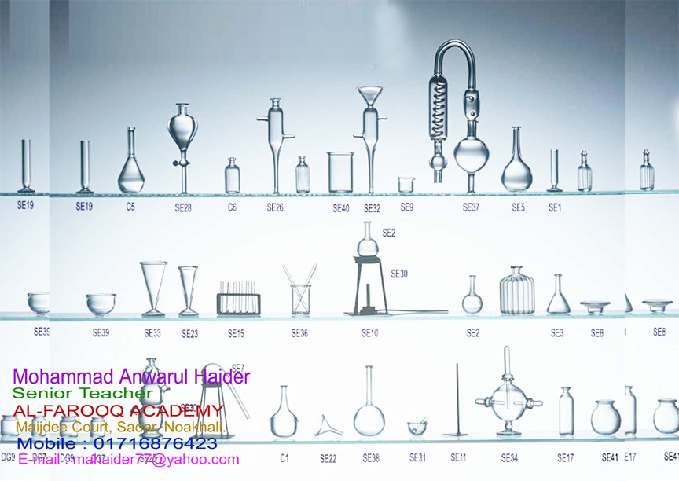
নবম শ্রেণী
রসায়ন
previous
last
first
next

Slide 4

এটি কি ?
previous
last
first
next

Slide 5

পাথর
কঠিন পদার্থ
previous
last
first
next

Slide 6
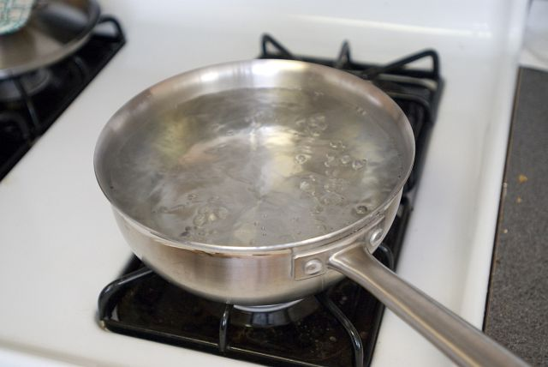
previous
last
first
next

Slide 7
আজকের পাঠ
পরমাণুর গঠন
previous
last
first
next

Slide 8
শিখন ফল
(১) মৌলিক কণিকার বর্ণনা করতে পারবে।
(২) পরমাণুর ইলেক্ট্রন বিন্যাস নির্ণয় করতে পারবে।
(৩) পরমাণুর ডায়াগ্রাম অংকন করতে পারবে।
previous
last
first
next

Slide 9
ইলেকট্রন
প্রোটন
নিউট্রন
নিউক্লিয়াস
previous
last
first
next

Slide 10
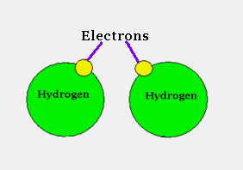
previous
last
first
next

Slide 11
ধাতব পরমাণু
সর্বশেষ স্তরের ইলেকট্রন বিন্যাসঃ 1,2,3
ইলেকট্রন
প্রোটন
+
নিউট্রন
+
সোডিয়াম পরমাণু
previous
last
first
next

Slide 12
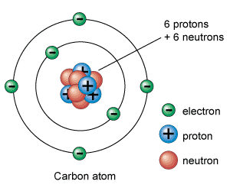
সর্বশেষ স্তরের ইলেকট্রন বিন্যাসঃ 4,5,6,7
প্রোটন
নিউট্রন
ইলেকট্রন
প্রোটন
নিউট্রন
ককার্বন পরমাণু
previous
last
first
next

Slide 13
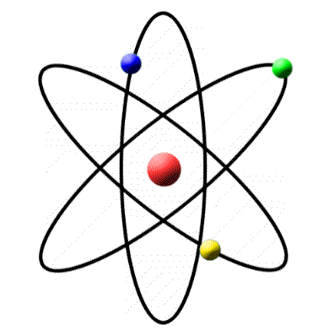
previous
last
first
next

Slide 14



Na
Electron Configuration of sodium and Potassium
previous
last
first
next

Slide 15
Li
Be
B
C
N
O
F
Ne
previous
last
first
next

Slide 16
Li
Be
B
C
N
O
F
Ne
previous
last
first
next

Slide 17
Symbol
H
Li
Na
K
Rb
Cs
Fr
Atomic Number
1
3
11
19
37
55
87
K | L | M | N | O | P | Q
1
2 | 1
2 | 8 | 1
2 | 8 | 8 | 1
2 | 8 | 18 | 8 | 1
2 | 8 | 18 | 18 | 8 | 1
2 | 8 | 18 | 32 | 18 | 8 | 1
Na
1st Orbit | 2nd Orbit | 3rd Orbit
2 | 8 | 1
1st Orbit | 2ndOrbit | 3rdOrbit | 4thOrbit
2 | 8 | 8 | 1
previous
last
first
next

Slide 18

Symbol
Be
Mg
Ca
Sr
Ba
Ra
Atomic Number
4
12
20
38
56
88
K | L | M | N | O | P | Q
2 | 2
2 | 8 | 2
2 | 8 | 8 | 2
2 | 8 | 18 | 8 | 2
2 | 8 | 18 | 18 | 8 | 2
2 | 8 | 18 | 32 | 18 | 8 | 2
Ca
1stOrbit | 2ndOrbit | 3rd Orbit | 4th Orbit
2 | 8 | 8 | 2
previous
last
first
next

Slide 19
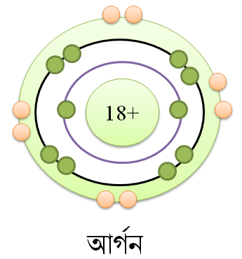
previous
last
first
next

Slide 20
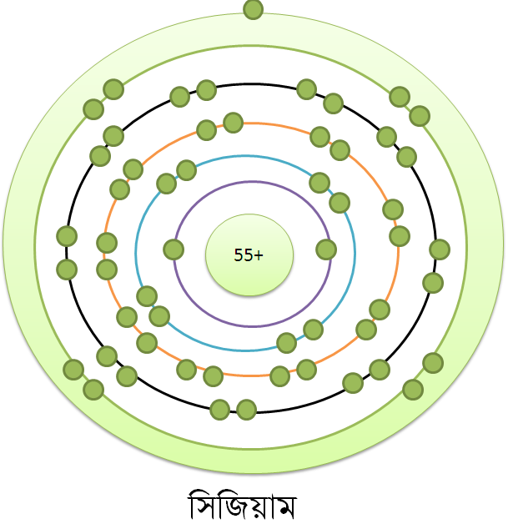
previous
last
first
next

Slide 21
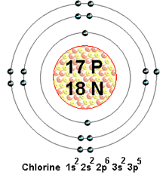
ক্লোরিনের ইলেক্টন বিন্যাস
previous
last
first
next

Slide 22
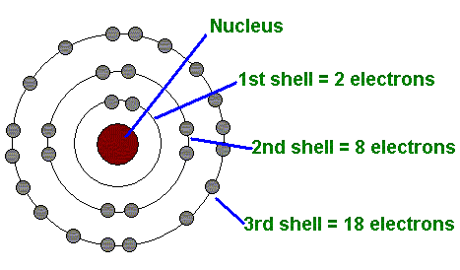
বোর মডেল অনুযায়ী অনুমোদিত কক্ষপথে ইলেক্ট্রন বিন্যাস
previous
previous
last
last
first
first
next
next

Slide 23
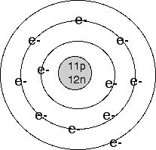
Na-এর ইলেক্ট্রন বিন্যাস
previous
previous
last
last
first
first
next
next

Slide 24
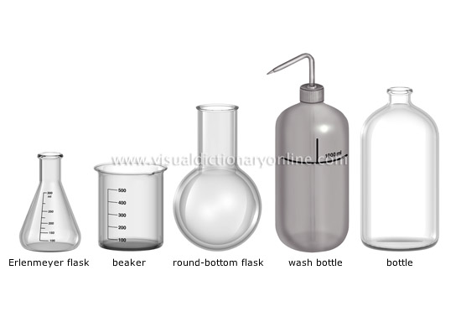
তরল পদার্থের নির্দিট আকার নেই
previous
last
first
next

Slide 25
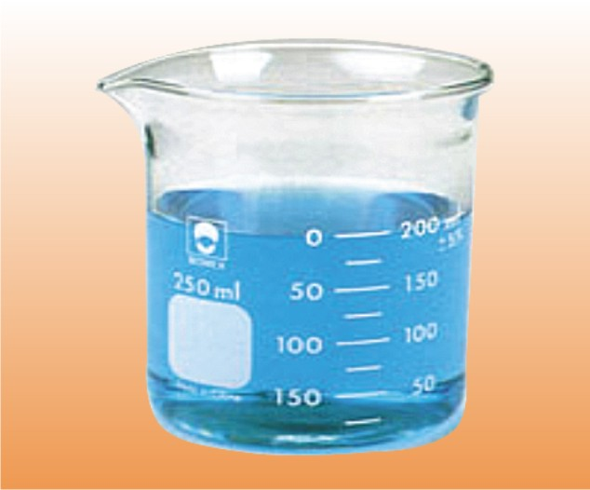
তরল পদার্থের অণু সমূহ
previous
last
first
next

Slide 26

একক কাজ
তরল পদার্থের কয়টি অবস্থা ও কি কি ?

Slide 27
কঠিন পদার্থের অণু
previous
কঠিন পদার্থের অণু
last
first
next

Slide 28
গ্যাসিয় পদার্থের অণু সমুহ
previous
last
first
next

Slide 29
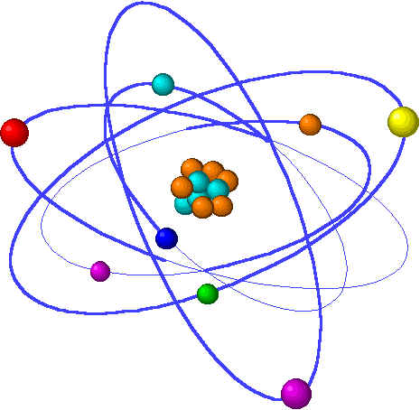
পদার্থের একটি অণু অপর অণুর দিকে আকর্ষণ বলে ছুটে আসে
previous
last
first
next

Slide 30
অর্বিট
previous
last
first
next

Slide 31
previous
last
first
next

Slide 32
দলীয় কাজ
C(6), N(7), O(8), F(9), Ne (10) এর ডায়াগ্রাম অংকন কর ।
previous
last
first
next

Slide 33

মূল্যায়ন
১। কঠিন, তরল ও বায়বীয় পদার্থের বৈশিষ্ট্যগুলি কি কি ?
২। তরল পদার্থের নির্দিষ্ট আয়তন আছে কিন্তু আকার নেই তা বুঝিয়ে বল।
৩। বায়বীয় পদার্থের নির্দিষ্ট আকার ও আয়তন নেই তা বুঝিয়ে বল।

Slide 34
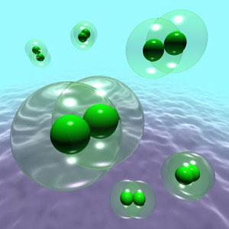
বাড়ির কাজ
ইলেক্ট্রন বিন্যাস পরমাণুতে কাঠামো প্রদান করে-বিশ্লেষণ কর।

Slide 35
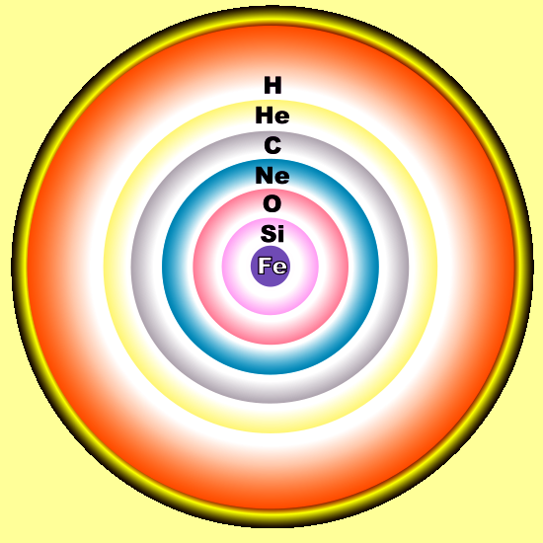
ধন্যবাদ
previous
last
first
next

